Slide 1
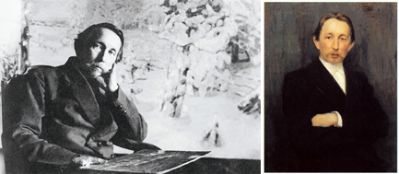
6 августа 2021 года - 165 лет со дня рождения художника и искусствоведа Аполлинария Михайловича Васнецова

Slide 2
Аполлинарий Михайлович Васнецов Русский художник, мастер исторической живописи, искусствовед.
Родился 6 августа 1856 года в селе Рябово Вятской губернии.
В тринадцатилетнем возрасте, когда юноша стал круглым сиротой, о нем начал заботиться брат Виктор Васнецов, который к тому времени уже учился в Академии художеств.
Художники Васнецовы принадлежали к старинному роду священнослужителей.

Slide 3
Аполлинарий Михайлович Васнецов не получив систематического художественного образования, тем не менее был прекрасным пейзажистом. Особенно его интересовали городские
пейзажи-реконструкции. Аполлинарий стал выдающимся мастером исторической живописи, искусствоведом, поэтом русской природы. Изучая историю и археологию, в своем творчестве выбрал главной темой родные просторы и старую Москву.

Slide 4
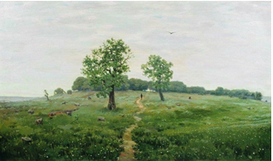
Первым признанием для художника стала покупка его
пейзажа «Серый день» Павлом Третьяковым.
Дорожка, которая делит пейзаж на две части, два дерева, одинокая фигура, бредущая к роще,
и птица, в парящая в небе. Природа без прикрас.
Именно таким старался изображать окружающий мир художник.

Slide 5
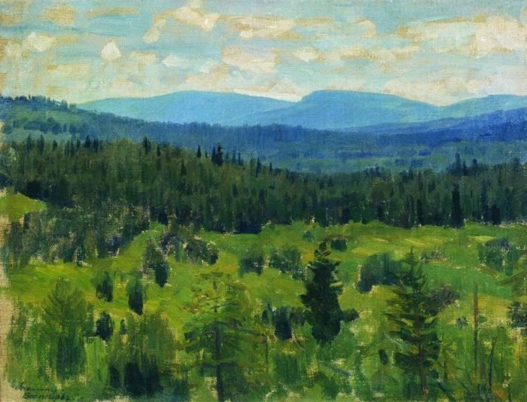
Уральский пейзаж. 1890-1891

Slide 6
Вначале XX века Аполлинарием Васнецовым целиком овладела новая тема, связанная с жизнью древней Москвы.
Живописец не занимался реконструкцией облика Москвы, а воскрешал образы древнего города.

Slide 7
Работая над образами столицы, Аполлинарий сблизился с историками и археологами, стал членом Московского археологического общества, а затем и почетным председателем Комиссии по изучению старой Москвы. Изучал древние иконы и руководил реставрацией. Воссоздавал облик города не только на своих полотнах, но и в реальной жизни.

Slide 8
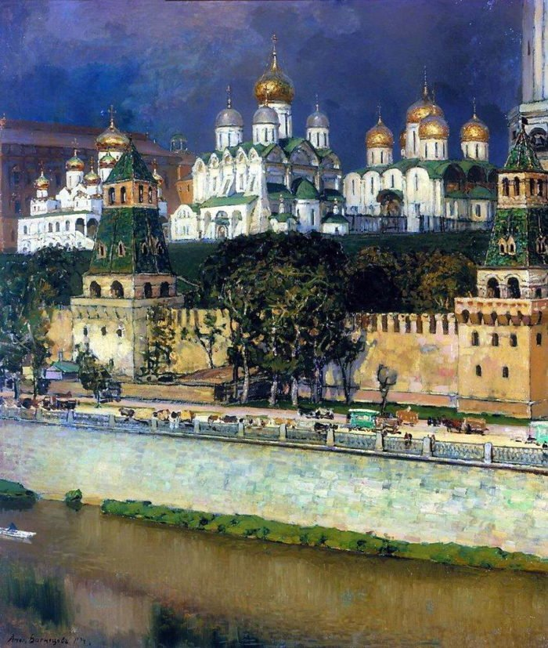
Московский Кремль.
Соборы. 1894

Slide 9
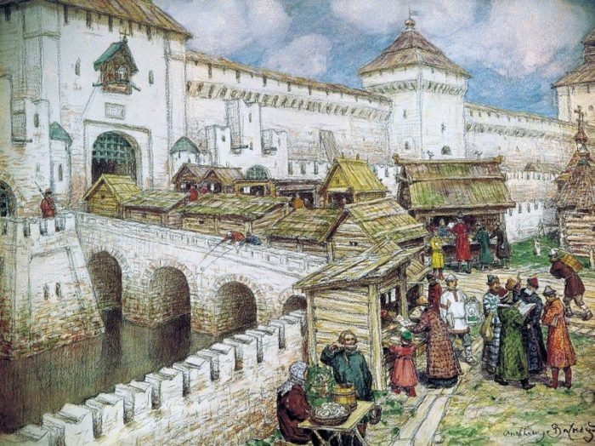
Книжные лавочки на Спасском мосту
в XVII веке. 1916

Slide 10
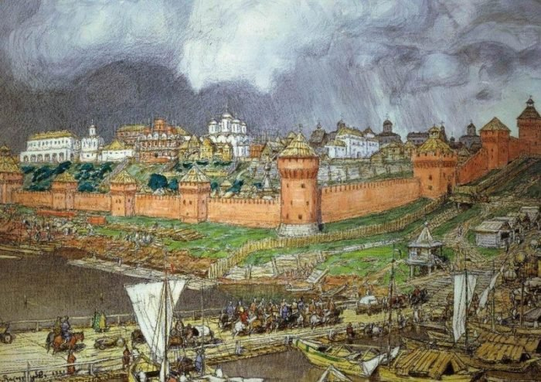
Московский Кремль при Иване III. 1921

Slide 11
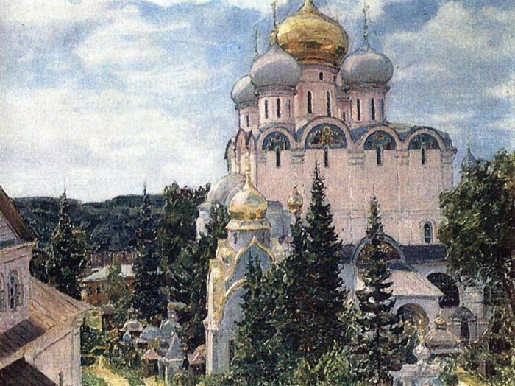
Новодевичий монастырь.
Собор. 1926

Slide 12
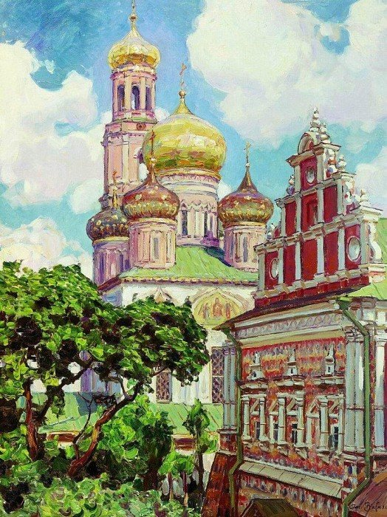
Симонов монастырь.
Облака и золотые купола. 1927

Slide 13
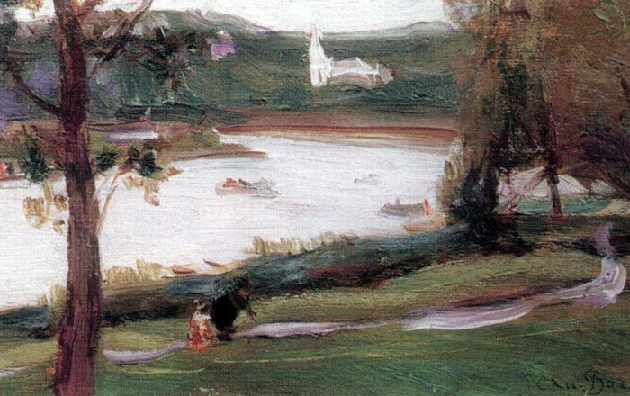
У Воробьевых гор

Slide 14
Скончался Аполлинарий Михайлович Васнецов
23 января 1933 года в Москве, где и был похоронен на Введенском кладбище.
В Москве сейчас работает квартира-музей
Аполлинария Васнецова, а в родном селе Рябово
(сегодня – это Кировская область) ежегодно проходит Васнецовский пленэр.

Slide 15
Материалы подготовлены:
отделом обслуживания МБУК «МЦРБ»
пгт Атамановка
СПАСИБО ЗА ВНИМАНИЕ!

